Slide 1
Catalogo Informativo de Ventas al Publico
Cristian Castillo
Reseteo e Instalación de Software, Mantenimiento y Reparación de Computadoras.

Slide 2
Guía Informativa
Reseteo
  Reseteo solo.
  Reseteo + Instalación de Software.
Instalación de Software
  Windows 7 Ultimate.
  Windows 8.1 Update 1.

Slide 3
Reseteo del Equipo
Reseteo solo:
Reseteo total del equipo dejándolo en blanco listo para instalar cualquier sistema operativo.
Reseteo + Instalación de Software:
Reseteo total del equipo dejándolo como nuevo listo para usar.
Reseteo + Instalación de Software: (sin perder archivos)
Reseteo total del equipo dejándolo solo con archivos personales tales como: Documentos, Imágenes, Música y Videos. Se eliminara todo tipo de programas y juegos que halla en la PC.
100 BsF
100 BsF + Precio de Software a instalar.
180 BsF + Precio de Software a instalar.

Slide 4


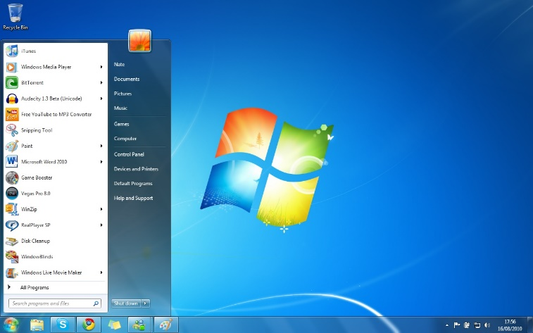







Instalación del Sistema Operativo Windows 7 Ultimate
Precio 290 BsF
¿Qué trae la instalación?
  Sistema instalado con licencia especifica
  Drivers específicos del equipo compatibles con el sistema instalado
  Instalación de Google Chrome
  Instalación de Antivirus AVG Antivirus Free (Si desea alguna versión paga del antivirus consulte nuestra pagina de Paquete de Antivirus).
  Instalación de Winrar
  Instalación de Microsoft Office 2010 Professional Plus
  Actualización 100% del Sistema
Otra Preguntas:
  Disponible para Computadoras de Escritorio y Laptops
  Diseño clásico normalmente conocido por el usuario
  Si desea este servicio
  pulse aquí

Slide 5
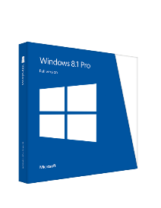
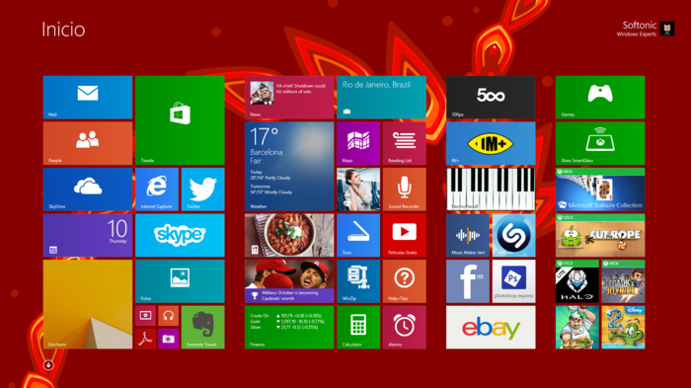

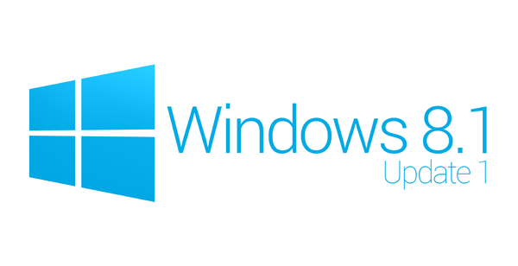
Instalación del Sistema Operativo Windows 8.1 Update 1
Precio 360 BsF
¿Qué trae la instalación?
  Sistema instalado con licencia especifica
  Drivers específicos del equipo compatibles con el sistema instalado
  Instalación de Google Chrome
  Instalación de Antivirus AVG Antivirus (Si desea alguna versión paga del antivirus consulte nuestra pagina de Paquete de Antivirus).
  Instalación de Winrar
  Instalación de Microsoft Office 2013 Professional Plus
  Actualización 100% del Sistema
Otra Preguntas:
  Disponible para Computadoras de Escritorio y Laptops
  Diseño innovador con una nueva interfaz al estilo metro. Nuevas aplicaciones y una tienda (App Store) donde puedes descargar mas
  En caso de que decida instalar este sistema se pedirá información personal al usuario o empresa como su correo HOTMAIL y su contraseña para completar la instalación del sistema.
  Si desea este servicio
  pulse aquí

Slide 6










Paquete de Antivirus
Aquí usted tiene la opción de escoger su Antivirus de preferencia para tenerlo en su paquete de Instalación de Software.
PULSE LA IMAGEN QUE DESEA PARA ELEGIR
SU PRODUCTO Y AGREGARLO A SU PEDIDO.
Los montos al lado de las imágenes se le
Sumaran al paquete de instalación que usted
elija.
Versiones Gratuitas
Versiones Pagas
100 BsF
80 BsF
100 BsF
80 BsF
80 BsF
80 BsF

